Slide 1

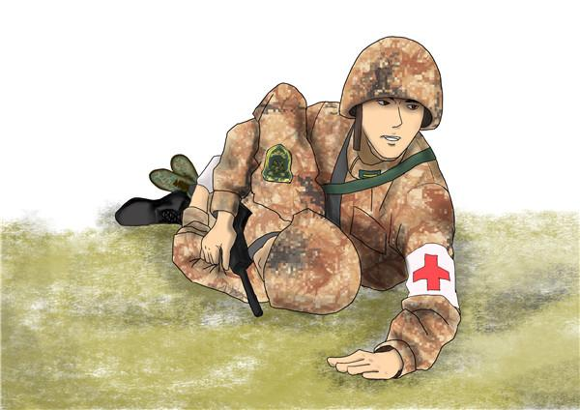
智能伤员感知救助软件系统
——面向复杂战场环境，基于无人机与四足机器人
指导老师：毛新军、卢遥
团队成员：丁梓坚，刘云华，刘彦辰，王京，洪扬

Slide 2
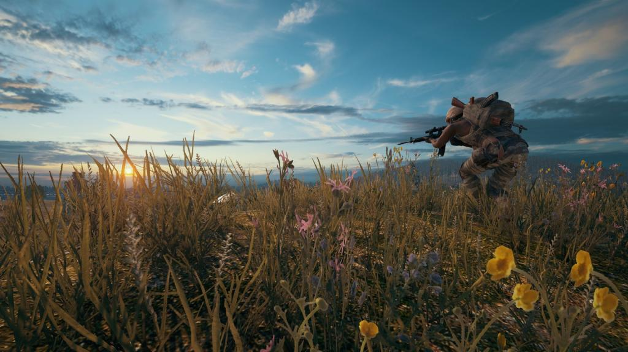
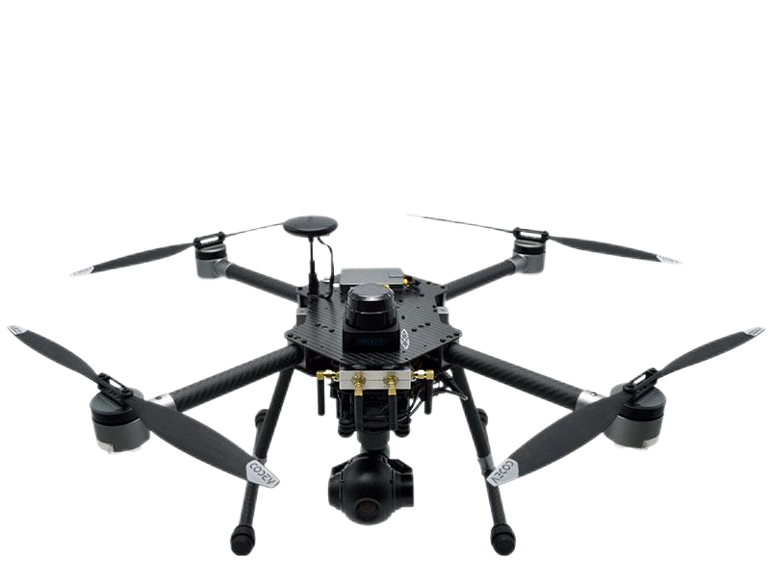
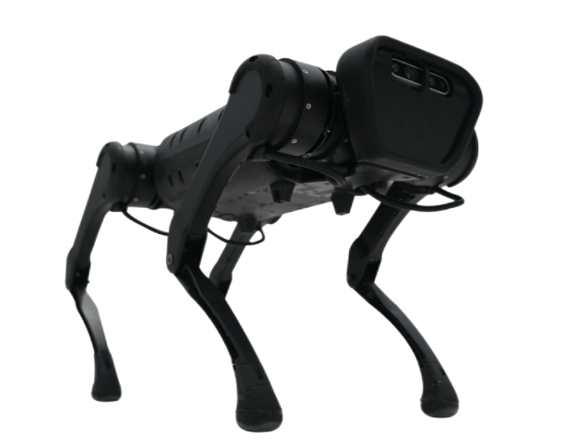
行业PPT模板http://www.1ppt.com/hangye/
目 录
01 背景研究
02 团队分工
03 功能描述
04 作品说明
05 总结展望

Slide 3
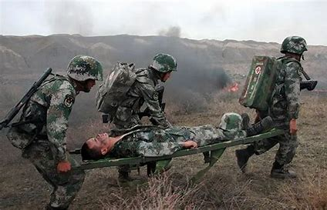
背景研究
战场环境复杂，伤员分布分散隐蔽。
救助人员对伤情难以初步判断。
运送人员安全保证方面存在局限性。

Slide 4
团队分工
丁梓坚：机器狗自主寻路和用户界面设计
刘云华：无人机搜寻路径规划和整体设计
王京：机器狗视频回传和任务队列
刘彦辰：无人机目标识别
洪扬：硬件调试与保障

Slide 5
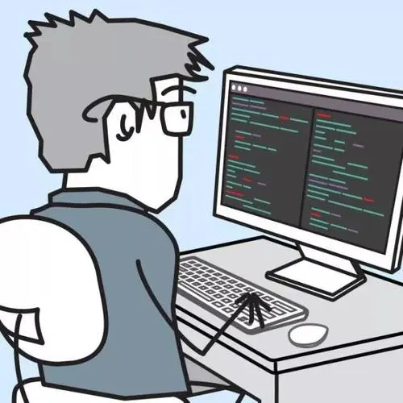
系统开发技术及规模
开发技术：机器人操作系统ROS、目标识别系统YOLOv5、 视频传输系统OpenCV
程序语言：Python、C
开发工具：Visual Studio、Pycharm、SonarQube
开源社区：CSDN、Github、Stack Overflow
总代码量为44000行
历时3个月开发时间

Slide 6
功能描述
机器狗
1.感知环境
机器狗通过雷达获取周边环境的数据，构建建模信息，并传回客户端
2.任务规划
结合环境数据与地图，通过算法实现完成软件操作者下达的任务
3.行动控制
在远端控制机器人实现行进至预定位置、控制机器狗的功能。

Slide 7
功能描述
无人机
1.目标识别
基于无人机吊舱传回的图像，进行目标识别，识别出伤员。
2.飞行控制
使用遥控器控制无人机飞行，无人机也可以自主在特定区域按轨迹飞行。
3.位置确定
将无人机视频中的目标的位置坐标确定，同时传回给机器狗。

Slide 8
视频演示

Slide 9
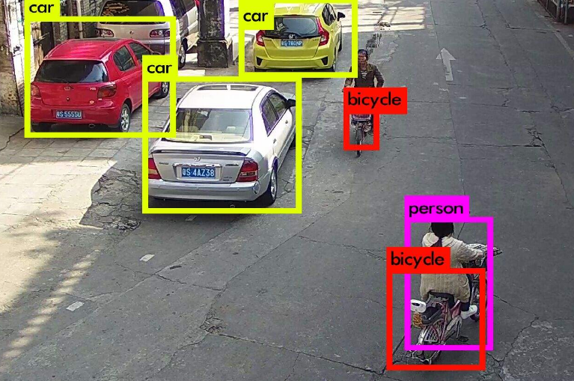
技术实现
当无人机在飞行时，需要对地面伤员进行识别
问 题
使用labelImag技术对数据进行打标签处理
通过rtsp对视频流进行传输
结合yolov5目标识别算法识别地面伤员
关键技术

Slide 10
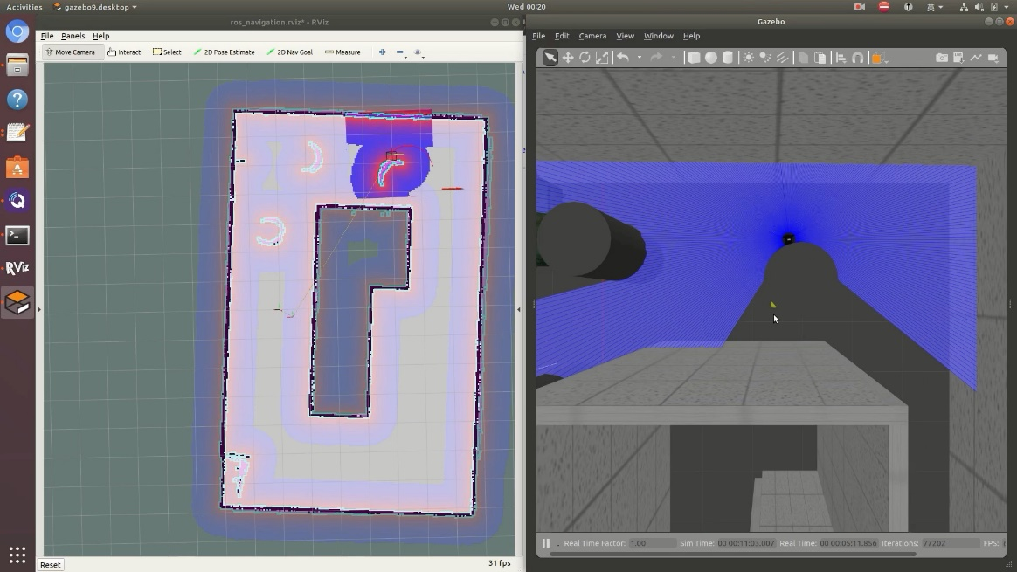
技术实现
战场广阔复杂，无人机在飞行时，需要对重点区域进行针对搜索
问 题
通过摄像头对周围环境进行感知
结合Prometheus实现搜寻路径规划
关键技术

Slide 11
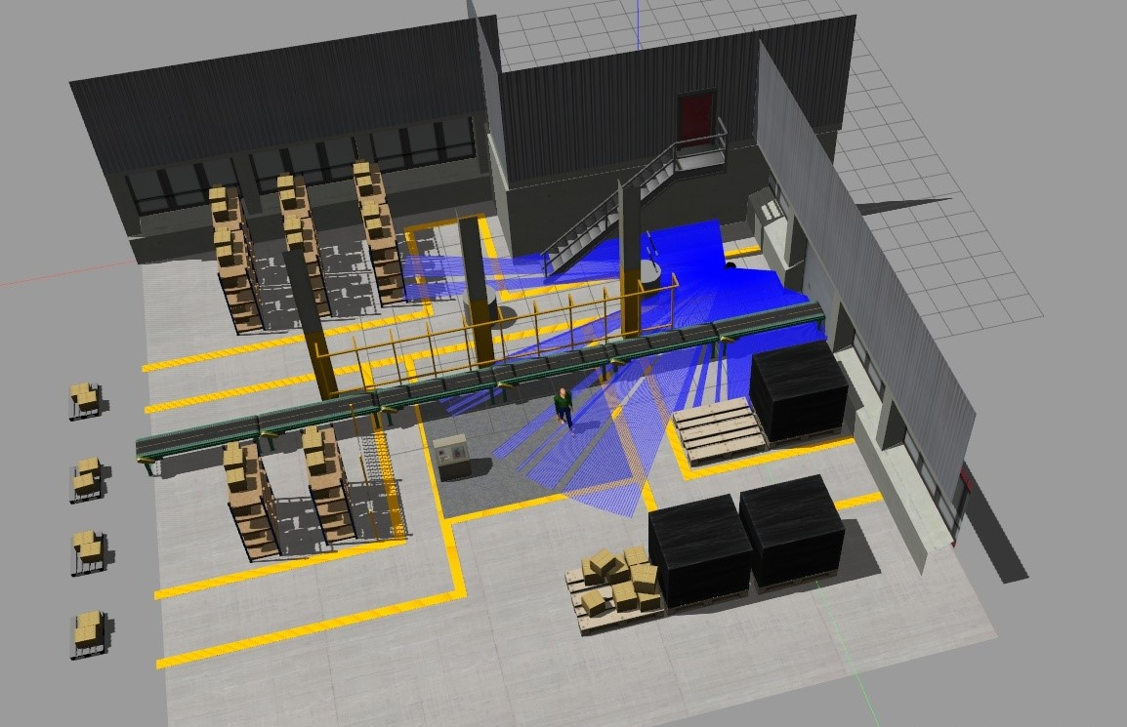
技术实现
战场恶劣复杂，机器狗在穿越战场时可能会遇到各种障碍
问 题
通过雷达获悉周围环境情况
将目标信息转换为控制底层物理动作的命令
结合Dijkasta算法实现自主规划路径
关键技术

Slide 12
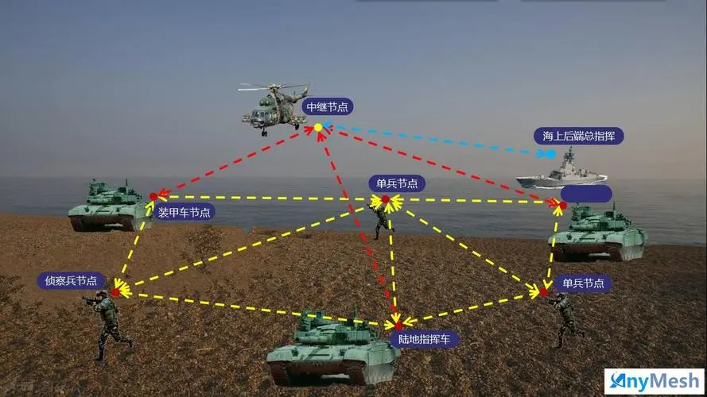
技术实现
需要将无人机获取的目标信息与机器狗进行分享
问 题
通过rtsp获取无人机吊舱摄像头视频流
对处理后的数据通过socket传输给机器狗
建立无人机与机器狗的网络连接
关键技术

Slide 13
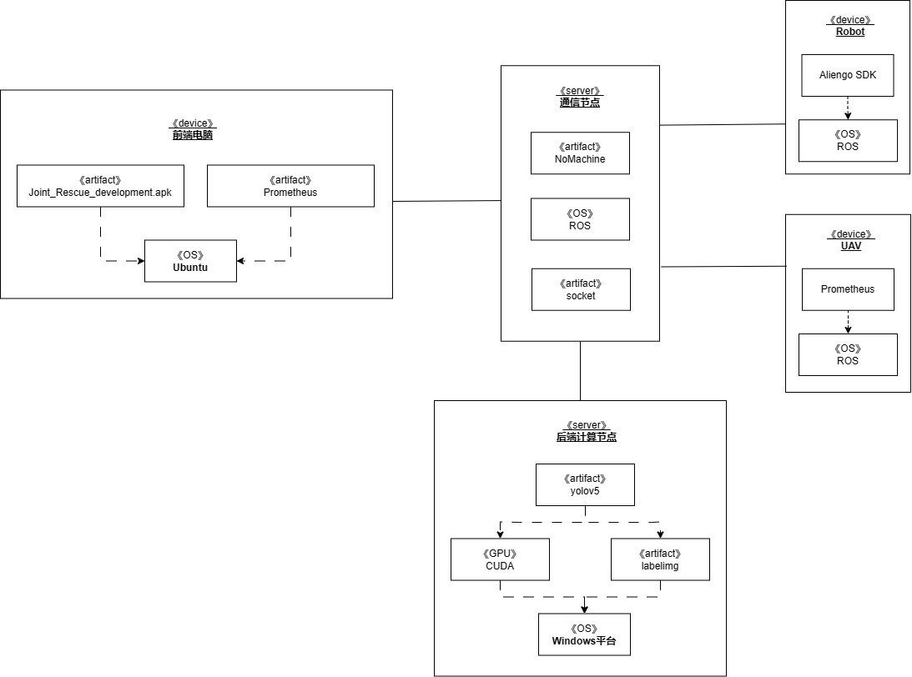
系统部署

Slide 14

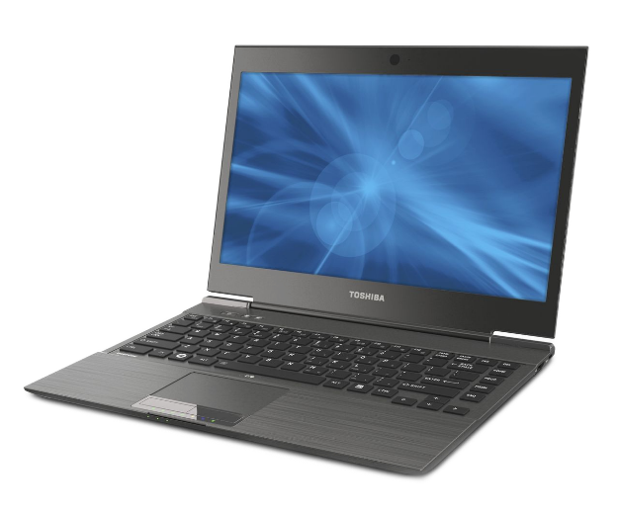
系统部署
Socket
搭载雷达，红外传感器、摄像头
UI界面
RTSP
负责进行数据计算、消息传输、运动控制
面向救助人员
搭载摄像头、机载PC

Slide 15
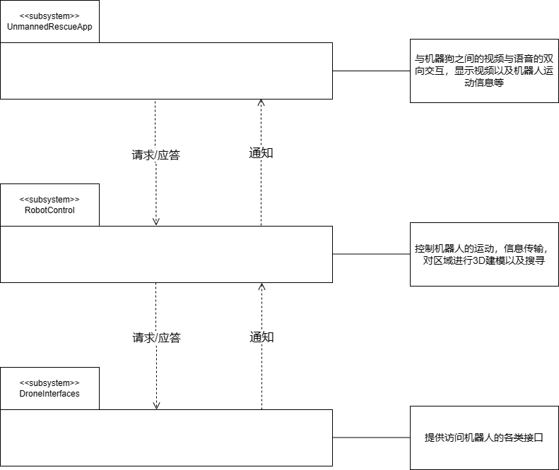
结构设计

Slide 16
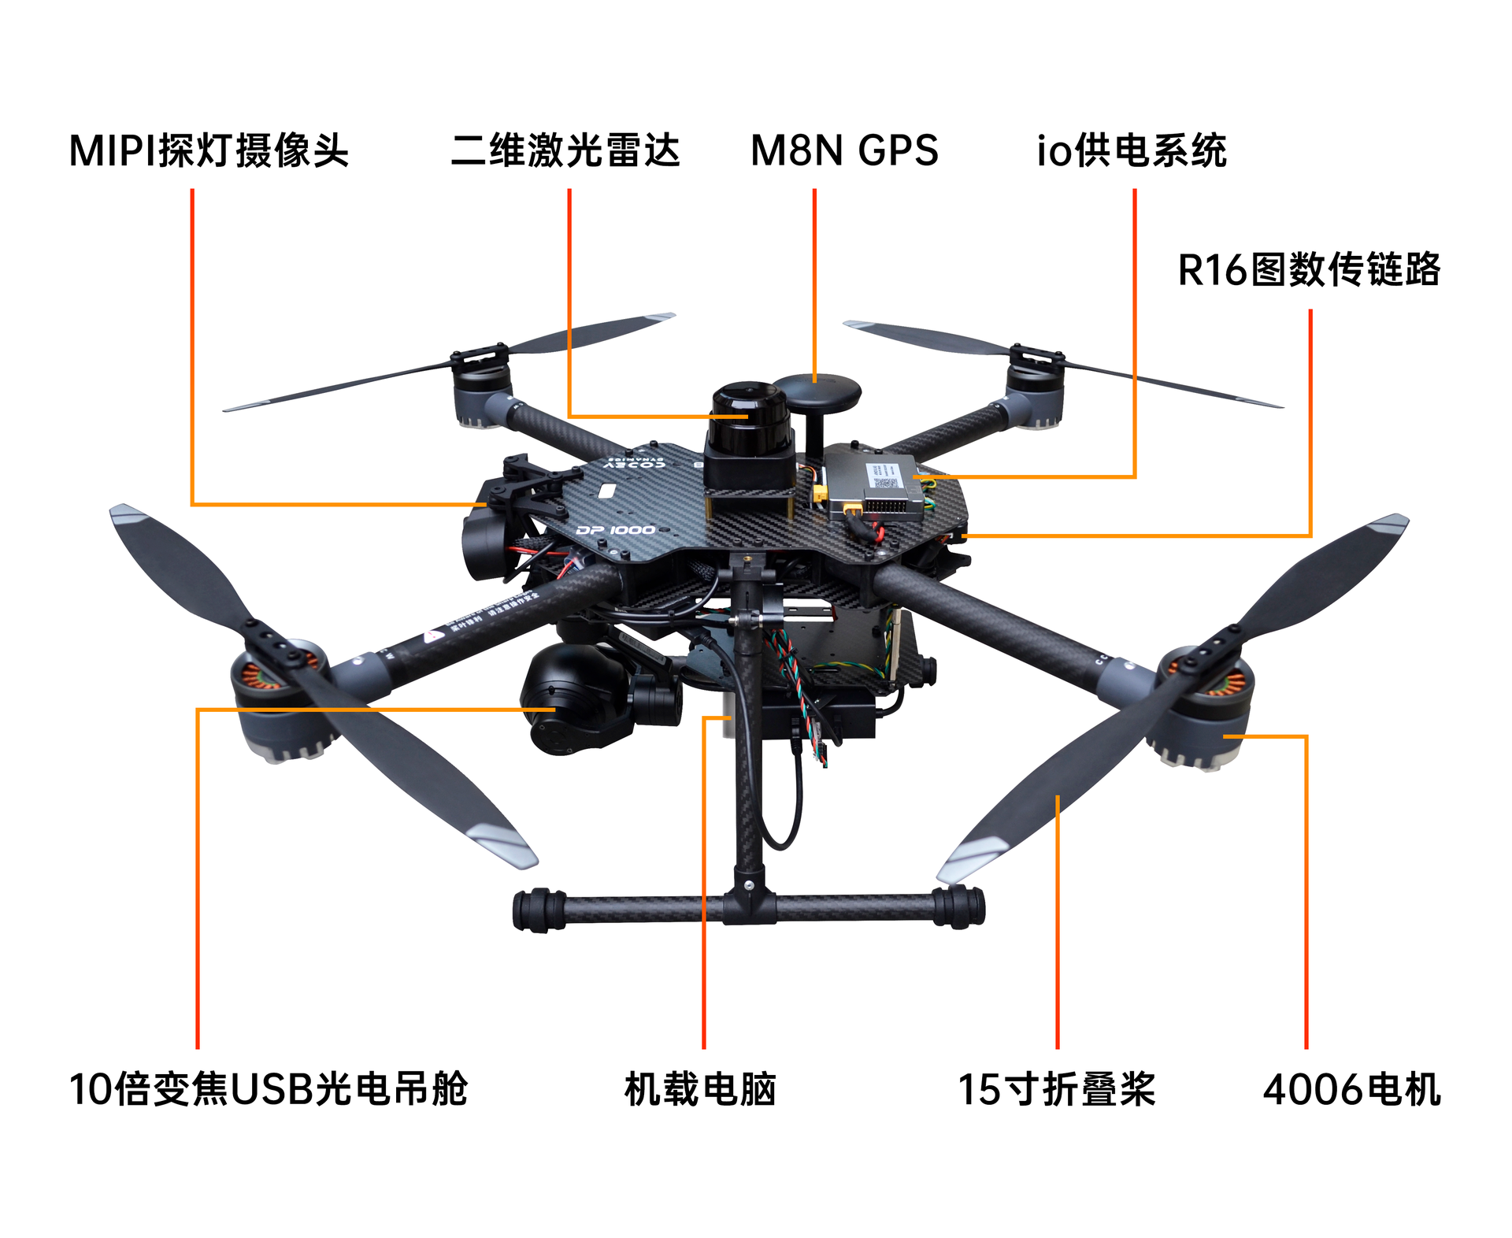
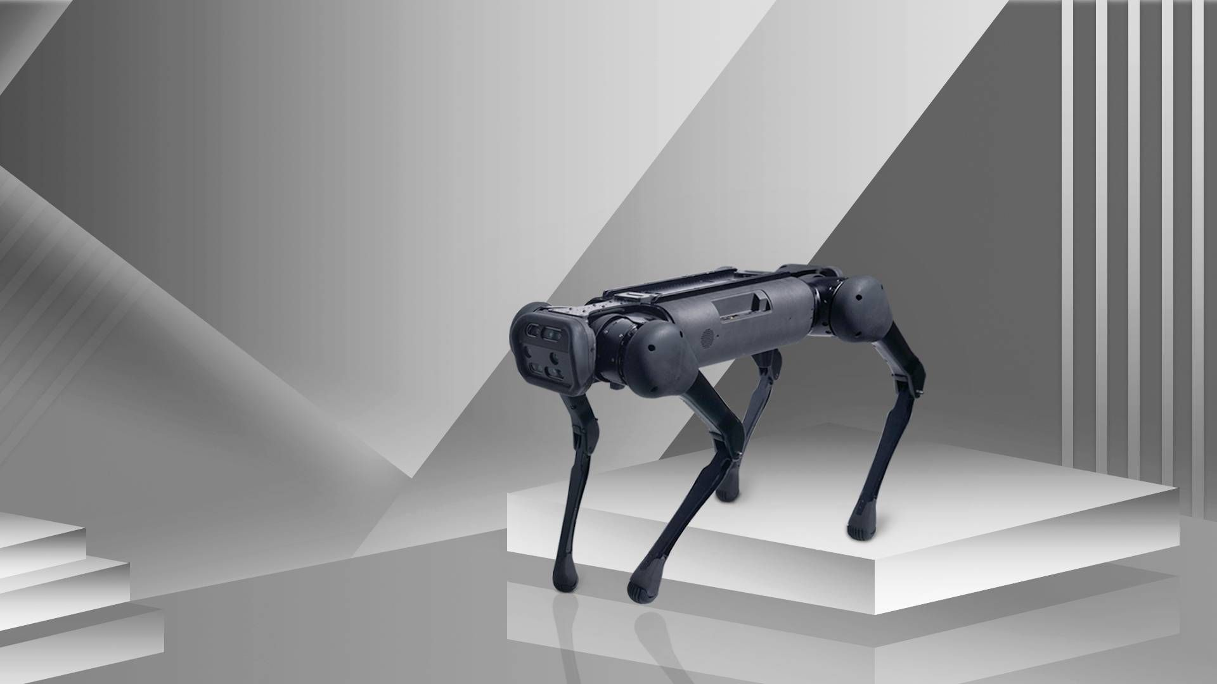
创新之处
1、将机器人与无人机技术相结合，实现空地协同
2、基于RTSP和HTTP实时监控战场情况
3、通过机器人与伤员进行交互，实现救助智能化
4、借助机器人与无人机来降低战场援助风险

Slide 17
实用价值
01
02
03
04
05
提高救援效率
可广泛应用于其他领域
可以适应复杂地形与战场环境
减少救护人员伤亡率
多平台高度集成

Slide 18
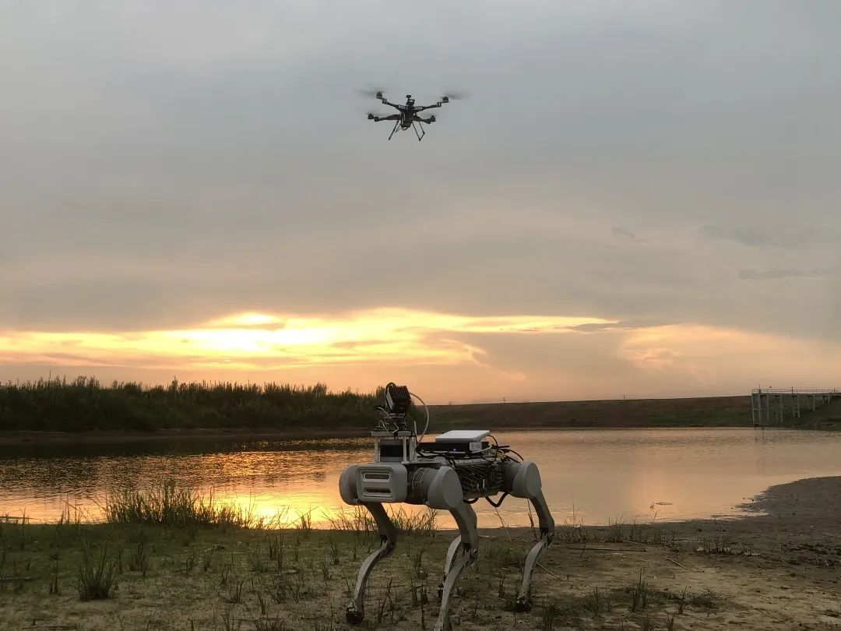
未来展望
1、可以广泛应用于军事领域
2、可以广泛应用于军事领域
3、可以不断优化和升级
4、可以与其他技术进行融合

Slide 19
欢迎指正

